Slide 1


ΕΠΛ421: Προγραμματισμός Συστημάτων
Χειμερινό Εξάμηνο 2024
ΓΕΩΡΓΙΟΣ ΚΟΥΠΠΑΡΗΣ

Slide 2

ΠΕΡΙΕΧΟΜΕΝΑ
Γενικές Πληροφορίες
Που Χρησιμοποιήται το πρωτόκολλο
Θετικά και Αρνητικά
Έννοιες Πρωτοκόλλου
Πως Δουλέυει το Πρωτόκολλο
Εγκατάσταση Πρωτόκολλου
Βασικές Επιθέσεις κατα του Πρωτοκόλλου
Αντιμετόπιση Επιθέσεων

Slide 3



ΓΕΝΙΚΕΣ ΠΛΗΡΟΦΟΡΙΕΣ
Το Kerberos αναπτήχθηκε το 1988 στο ΜΙΤ από τους Eric Jaeger και Clifford Neuman και είναι βασισμένο στο πρωτόκολλο Needham-Schroeder και στην συμμετρική κρυπτόγραφεια
Το πρωτόκολλο Kerberos ειναι γραμμένο στην γλώσσα προγραμματισμού C
H πρώτη έκδοση η οποια κυκλοφόρησε στις 24 Ιανουαρίου 1989 είναι το Kerberos 4 αφού οι πρώτες 3 εκδόσεις ήταν πειραματικές
Ο πρωταρχικός στόχος είναι να παρέχει έλεγχο ταυτότητας και να διατηρεί το απόρρητο των επικοινωνιών χρησιμοποιώντας κρυπτογραφία μυστικού κλειδιού έτσι ώστε ένας πελάτης να μπορεί να αποδείξει την ταυτότητά του σε έναν διακομιστή και αντίστροφα μέσω μιας μη ασφαλούς σύνδεσης δικτύου
Massachusetts Institute of Technology
Clifford Neuman
Eric Jaeger

Slide 4









Το Kerberos χρησιμοποιείται σε πολλαπλά περιβάλλοντα για ασφαλή έλεγχο ταυτότητας
Εκπαιδευτικά ιδρύματα: Τα πανεπιστήμια και ερευνητικά κέντρα αξιοποιούν συχνά το Kerberos για τη διαχείριση του SSO (Single-Sign-On) για φοιτητές και προσωπικό, σε εφαρμογές όπως το email, τα intranet και η αποθήκευση αρχείων.
Windows: Από τα Windows 2000 και έπειτα, το Kerberos ενσωματώθηκε ως το βασικό πρωτόκολλο ελέγχου ταυτότητας για περιβάλλοντα Active Directory.
UNIX/LINUX: Πολλά συστήματα που βασίζονται σε Linux ή Unix παρέχουν υποστήριξη Kerberos για έλεγχο ταυτότητας δικτύου, συνήθως σε συνδυασμό με υπηρεσίες όπως το LDAP.
macOS: Από το macOS X και μετά, η Apple περιλαμβάνει το Kerberos στο λειτουργικό της για περιβάλλοντα που απαιτούν συνεργασία με διακομιστές Windows και το Active Directory.
Βάσεις δεδομένων: Το Kerberos υποστηρίζεται από βάσεις δεδομένων για ασφαλή έλεγχο ταυτότητας σε περιβάλλοντα δικτύου.
Προγράμματα περιήγησης Ιστού: Πολλά σύγχρονα προγράμματα περιήγησης υποστηρίζουν το Kerberos για Single Sign-On.
Διακομιστές αλληλογραφίας: Αρκετοί διακομιστές αλληλογραφίας χρησιμοποιούν το Kerberos για ασφαλή έλεγχο ταυτότητας.

Slide 5

Θετικά
Η κρυπτογράφηση που χρησιμοποιείται παρέχει ισχυρούς μηχανισμούς πιστοποίησης και
διασφαλίζει ότι μόνο αξιόπιστοι χρήστες έχουν πρόσβαση στο δίκτυο.
Aμοιβαίος έλεγχος ταυτότητας, δηλαδή τόσο ο πελάτης όσο και ο διακομιστής επιβεβαιώνουν ο ένας την ταυτότητα του άλλου. Αυτή η αμφίδρομη διαδικασία ελέγχου ενισχύει την εμπιστοσύνη μεταξύ των δύο μερών και μειώνει τον κίνδυνο επιθέσεων.
Παρέχεται ένας εύκολος τρόπος για τον έλεγχο της πρόσβασης στο δίκτυο, επιτρέποντας την καταγραφή των ενεργειών των χρηστών με το SSO (Single Sign-On) οι χρήστες δεν χρειάζεται να εισάγουν εκ νέου τα διαπιστευτήριά τους μετά τον αρχικό έλεγχο ταυτότητας, επιτρέποντάς τους έτσι να εργάζονται αποτελεσματικά και να έχουν απρόσκοπτη πρόσβαση σε διάφορους πόρους στο δίκτυο

Slide 6

Αρνητικα
Η διαδικασία εγκατάστασης του Kerberos απαιτεί εξειδικευμένες τεχνικές γνώσεις και χρειαζετε αρκετός χρόνος για να ολοκληρωθεί. Μικρές παραλείψεις στη διαδικασία εγκατάστασης μπορεί να δημηουργησουν ευπάθειες στο σύστημα.
Το Kerberos λειτουργεί μέσω ενός κεντρικού διακομιστή ελέγχου ταυτότητας.Αυτο μπορεί να αποτελέσει ενδεχόμενο αποτυχίας, ενώ μπορεί επίσης να προκαλέσει καθυστερήσεις στην απόδοση του συστήματος.
Εξαιτίας των αυστηρών χρονικών ορίων που εφαρμόζει το σύστημα έκδοσης εισιτηρίων του Kerberos, μια μη ορθή διαμόρφωση μπορεί να οδηγήσει σε συχνές αποσυνδέσεις και διακοπές στην πρόσβαση.

Slide 7
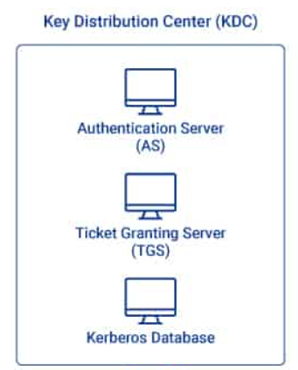
ΣΗΜΑΝΤΙΚΕΣ ΕΝΝΟΙΕΣ
Κέντρο Διανομής Κλειδιών (KeyDistributionCenter): Αναλαμβάνει τη διαδικασία αυθεντικοποίησης και εξουσιοδότησης χρηστών μέσω του Διακομιστής Ελέγχου Ταυτότητας και του Διακομιστής Χορήγησης Εισιτηρίων
Διακομιστής Ελέγχου Ταυτότητας (AuthenticationServer): Επαληθεύση ταυτότητας χρηστών και εκδοση εισητηριου χορηγησης εισιτηριων
Εισιτήριο Χορήγησης Εισιτηρίων (TicketGrantingTicket) : Προσωρινό διαπιστευτήριο επιτρέποντας στον χρήστη να ζητήσει από το διακομιστής χορήγησης εισιτηρίων εισιτήρια για συγκεκριμένες υπηρεσίες
Διακομιστής Χορήγησης Εισιτηρίων (TicketGrantingServer): Ελέγχει την εγκυρότητα του εισιτήριο χορήγησης εισιτηρίων και, εφόσον είναι έγκυρο, εκδίδει εισιτήριο υπηρεσιών για συγκεκριμένες υπηρεσίες, επιτρέποντας στον χρήστη να έχει πρόσβαση σε αυτές.
Notes:
7

Slide 8
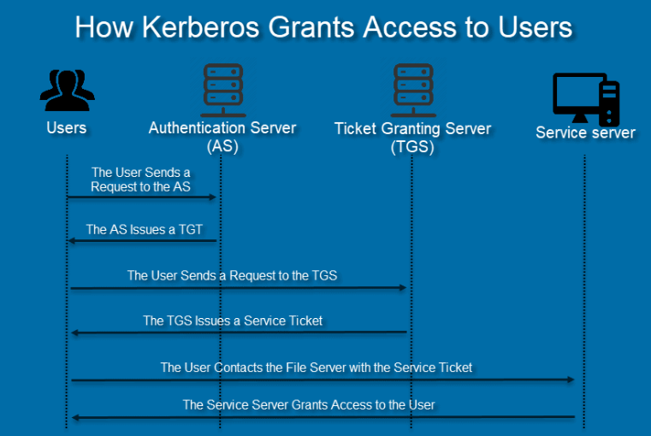
Πως Δουλευει το Προτοκολλο
Βήμα 1: Ο χρήστης στέλνει ένα κρυπτογραφημένο αίτημα στον διακομιστή ελέγχου ταυτότητας(AS). Μόλις λάβει το αίτημα, αναζητά τον κωδικό πρόσβασης του χρήστη στη βάση δεδομένων Kerberos χρησιμοποιώντας το αναγνωριστικό του.Αν ο κωδικός είναι σωστός, αποκρυπτογραφεί το αίτημα. Σε περίπτωση λανθασμένου κωδικού πρόσβασης,ο διακομιστή ελέγχου ταυτότητας δεν μπορεί να ερμηνεύσει το αίτημα και η διαδικασία επαλήθευσης αποτυγχάνει.
Βήμα 2: Αφού επιβεβαιώσει τον χρήστη, ο διακομιστή ελέγχου ταυτότητας επιστρέφει στον χρήστη ένα εισιτήριο απονομής εισιτηρίων (TGT=Ticket Granting Ticket).
Βήμα 3: Ο χρήστης στέλνει το εισιτήριο απονομής εισιτηρίων στον Διακομιστή Χορήγησης Εισιτηρίων (Ticket Granting Server) μαζί με πληροφορίες για τον λόγο πρόσβασης στον διακομιστή αρχείων.O Διακομιστής Χορήγησης Εισιτηρίων αποκρυπτογραφεί το εισιτήριο απονομής εισιτηρίων με το μυστικό κλειδί που έχει από κοινού με το διακομιστή ελέγχου ταυτότητας
Βήμα 4:Αν το εισιτήριο απονομής εισιτηρίων είναι έγκυρο, ο Διακομιστή Χορήγησης Εισιτηρίων εκδίδει στον χρήστη ένα εισιτήριο υπηρεσίας.
Βήμα 5:Ο χρήστης στέλνει το εισιτήριο υπηρεσίας στον διακομιστή αρχείων, ο οποίος το αποκρυπτογραφεί με το δικό του μυστικό κλειδί που έχει κοινό με το Διακομιστή Χορήγησης Εισιτηρίων .
Βήμα 6:Αν τα μυστικά κλειδιά ταιριάζουν, ο διακομιστής αρχείων δίνει πρόσβαση στον χρήστη, επιτρέποντάς του να ανοίξει το αρχείο. Το εισιτήριο υπηρεσίας ορίζει τη χρονική διάρκεια της πρόσβασης.Μόλις η πρόσβαση λήξει, ο χρήστης πρέπει να επαναλάβει ολόκληρη τη διαδικασία ελέγχου ταυτότητας του Kerberos.

Slide 9
ΕΓΚΑΤΑΣΤΑΣΗ DNS SERVER
Προτού εγκαταστήσετε τον διακομιστή Kerberos, είναι απαραίτητο να έχετε έναν σωστά ρυθμισμένο διακομιστή DNS για τον τομέα σας. Το Kerberos είναι ένα πρωτόκολλο που εξαρτάται από την ακρίβεια του χρόνου, επομένως όλοι οι υπολογιστές πρέπει να συγχρονίζουν τον χρόνο τους χρησιμοποιώντας τον ίδιο διακομιστή NTP (Network Time Protocol).
https://youtu.be/broMbiAOhcI

Slide 10
ΕΓΚΑΤΑΣΤΑΣΗ (UBUNTU) ΚΑΙ ΔΙΑΜΟΡΦΩΣΗ ΤΟΥ ΠΡΩΤΟΚΟΛΛΟΥ
Αφου εγκαταστησουμε το DNS διακομιστη εγκαταστουμε το Kerberos
https://youtu.be/bUoKN7e4djg

Slide 11
Building a Kerberized Website
Building the website Making it a kerberized Website
https://youtu.be/zvR9rm_c2oI
https://youtu.be/Q1oxHZ4zfo8

Slide 12

KERBEROS RELATED ATTACKS
Υπάρχουν πολλές επιθέσεις στο πρωτόκολλο Kerberos οπως DOS,Social Engineering ,Dictionary and Brute-Force attack και MITM,αλλά θα επικεντροθούμε στις πιο βασικές επιθέσεις που σχετίζονται άμεσα με το πρωτόκολλο
ROASTING ATTACKS
DELEGATION ATTACKS
TICKET ABUSE

Slide 13
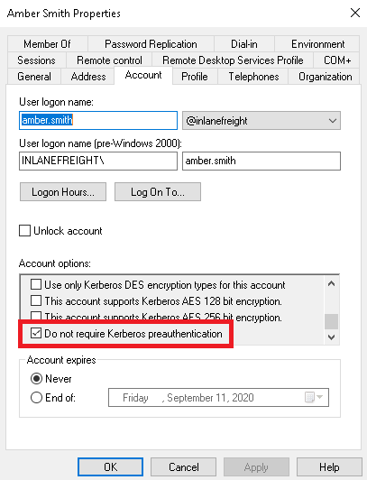
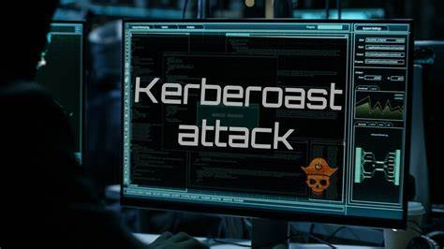
ROASTING ATTACKS
Υπάρχουν δύο κύριες μορφές roasting attacks: AS-REQ Roasting & Kerberoasting.
Η επίθεση AS-REQ Roasting συμβαίνει όταν δεν είναι ενεργοποιημένη η προ-αυθεντικοποίηση στο Kerberos, επιτρέποντας στους επιτιθέμενους να ζητούν κρυπτογραφημένα δεδομένα αυθεντικοποίησης και να κάνουν offline επιθέσεις για αποκρυπτογράφηση κωδικών. Οι επιτιθέμενοι χρειάζονται μόνο το όνομα χρήστη και μπορούν να χρησιμοποιούν εργαλεία για αποκρυπτογράφηση.
Το Kerberoasting είναι επίθεση σε λογαριασμούς υπηρεσιών του Active Directory που επιτρέπει στους επιτιθέμενους να αποκρυπτογραφούν κωδικούς offline. Σε αντίθεση με το AS-REQ Roasting, απαιτείται προηγούμενη αυθεντικοποίηση στον τομέα, με έναν έγκυρο λογαριασμό χρήστη ή πρόσβαση σε μηχάνημα συνδεδεμένο στον τομέα.

Slide 14
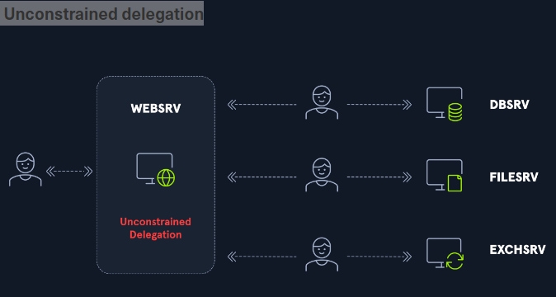
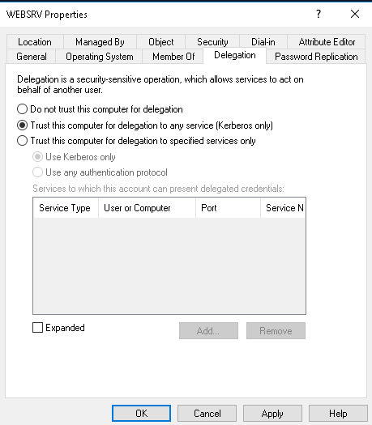
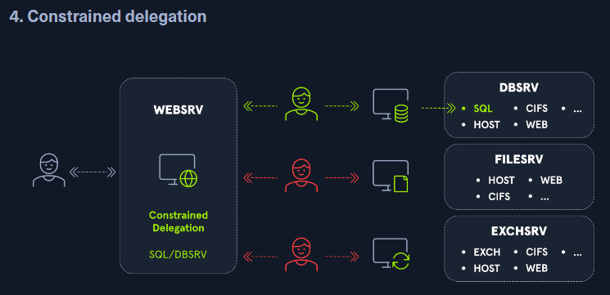
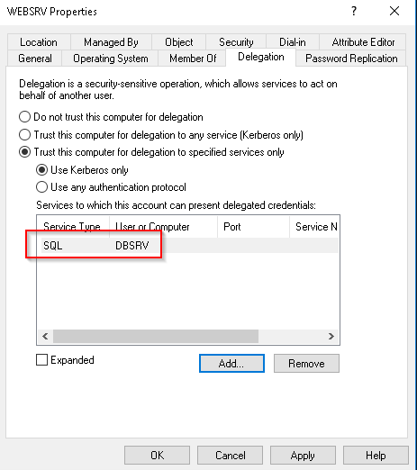
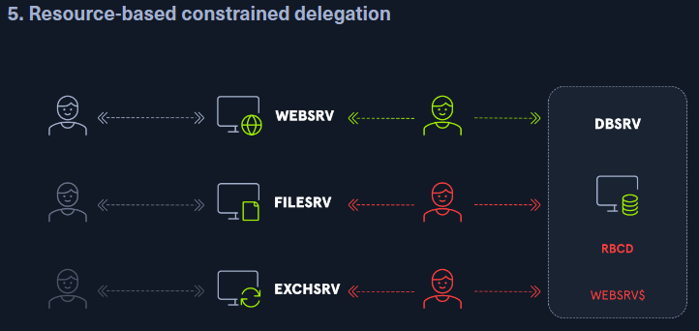
DELEGATION ATTACKS
Υπάρχουν τρεις κύριες μορφές delegation attacks:Unconstrained delegation, Constrainted delegation και Resource based constrained delegation
Η Unconstrained delegation επίθεση επιτρέπει σε μια υπηρεσία να υποδυθεί έναν χρήστη για πρόσβαση σε οποιαδήποτε άλλη υπηρεσία, καθιστώντας την πολύ επικίνδυνη. Μόνο διαχειριστές ή χρήστες με ειδικά δικαιώματα μπορούν να ενεργοποιήσουν αυτήν τη ρύθμιση, επιλέγοντας “trust this computer for delegation to any service (Kerberos only)” στην καρτέλα Ανάθεση του λογαριασμού. Απαιτείται το προνόμιο SeEnableDelegationPrivilege, και ένας λογαριασμός υπηρεσίας δεν μπορεί να το προσθέσει στον εαυτό του.
Η Constrained delegation επίθεση είναι μια πιο αυστηρή εκδοχή της ανεξέλεγκτης ανάθεσης. Επιτρέπει σε μια υπηρεσία να υποδυθεί έναν χρήστη μόνο για μια καθορισμένη λίστα υπηρεσιών. Η ρύθμιση γίνεται στην καρτέλα Ανάθεση του λογαριασμού υπηρεσίας, επιλέγοντας “trust this computer for delegation to specified services only.” Οι επιτρεπόμενες υπηρεσίες καταγράφονται στο χαρακτηριστικό msDS-AllowedToDelegateTo. Όπως και με την ανεξέλεγκτη ανάθεση, ένας λογαριασμός υπηρεσίας δεν μπορεί να τροποποιήσει αυτήν τη ρύθμιση από μόνος του.
Η Resource based constrained delegation επίθεση μεταφέρει τον έλεγχο από την υπηρεσία στον τελικό πόρο. Αντί να καθορίζουμε πόρους σε επίπεδο υπηρεσίας, κάθε πόρος δημιουργεί μια λίστα εμπιστοσύνης, επιτρέποντας σε λογαριασμούς να διαχειρίζονται την ανάθεση αυθεντικοποίησης. Έτσι, οι λογαριασμοί υπηρεσιών μπορούν να τροποποιούν τη λίστα αυτή για να εξουσιοδοτούν συγκεκριμένους λογαριασμούς.

Slide 15
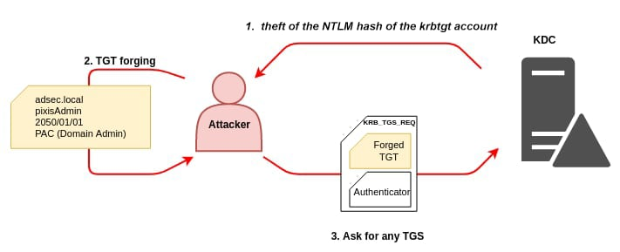
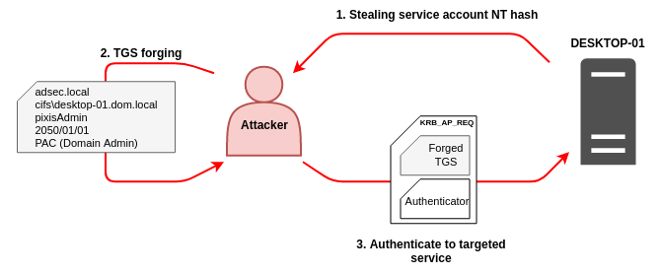

TICKET ABUSE
Οι επιθέσεις κατάχρησης εισιτηρίων στοχεύουν στην κλοπή ή πλαστογράφηση εισιτηρίων Kerberos. Υπάρχουν τρεις κύριες μορφές ticket abuse
Golden Ticket: Οι επιτιθέμενοι χρησιμοποιούν το hash κωδικού του λογαριασμού krbtgt για πλαστογράφηση TGT, αποκτώντας πλήρη πρόσβαση στο δίκτυο.
Silver Ticket: Πιο περιορισμένη επίθεση που στοχεύει μια υπηρεσία ή μηχάνημα, παρακάμπτοντας το Domain Controller και αφήνοντας λιγότερα αρχεία καταγραφής.
Pass-the-Ticket: Κλοπή και επαναχρησιμοποίηση έγκυρων TGT ή TGS για πλευρική κίνηση μεταξύ συστημάτων.

Slide 16
ΠΩΣ ΝΑ ΑΝΤΙΜΕΤΟΠΗΣΕΤΕ ΤΙΣ ΕΠΙΘΕΣΕΙΣ
Μπορούμε να ενισχύσουμε την ασφάλεια μας απέναντι σε επιθέσεις Kerberos με τις εξής στρατηγικές:
AS-REP Roasting: Ενεργοποιήστε την προ-αυθεντικοποίηση και επιβάλετε ισχυρούς κωδικούς.
Kerberoasting: Χρησιμοποιήστε μεγάλους, σύνθετους κωδικούς και ελαχιστοποιήστε τα προνόμια.
Κατάχρηση Ανάθεσης: Απενεργοποιήστε την ανεξέλεγκτη ανάθεση και προσθέστε χρήστες στην ομάδα Protected Users.
Golden Ticket: Περιορίστε τους διαχειριστικούς λογαριασμούς και εφαρμόστε πολυπαραγοντική αυθεντικοποίηση.
Silver Ticket: Χρησιμοποιήστε πολύπλοκους κωδικούς για λογαριασμούς υπηρεσιών και αλλάξτε τους τακτικά.
Pass-the-Ticket: Παρακολουθήστε στενά τη δραστηριότητα και ελέγξτε οποιαδήποτε ασυνήθιστη αίτηση TGT ή TGS.

Slide 17
BIBLIOGRAFIA
Kerberos (protocol) – Wikipedia
Kerberos: The Network Authentication Protocol
On the Origin of Kerberos
CHATGBT
What is Kerberos authentication, and how does it work? | NordVPN
How Kerberos Authentication Works
8 Powerful Kerberos attacks (that analysts hate)
Kerberos: The Definitive Guide: The Definitive Guide - Jason Garman - Βιβλία Google
Kerby User's Guide — Apache Directory
Full installation dns server Domain Name Service (DNS) - Ubuntu Server documentation
Full installation kerberos protocol How to install a Kerberos server - Ubuntu Server documentation

